Slide 1
３．物品・役務 利用者登録手順 【少額物品・IDパスワード方式】
令和８年１月
新潟市

Slide 2
①
発注機関
応札者
認定
入札参加資格申請
有資格業者名簿登録
登録業者名、業者番号を確認
電子入札システム（発注機関）
電子入札システム（応札者）
●業者情報取込
（紙入札業者）
●利用者登録
①資格審査情報検索
②業者情報
IDパスワード登録申請
●電子入札業者として判断
③利用者登録承認
●電子入札システム利用可能

Slide 3
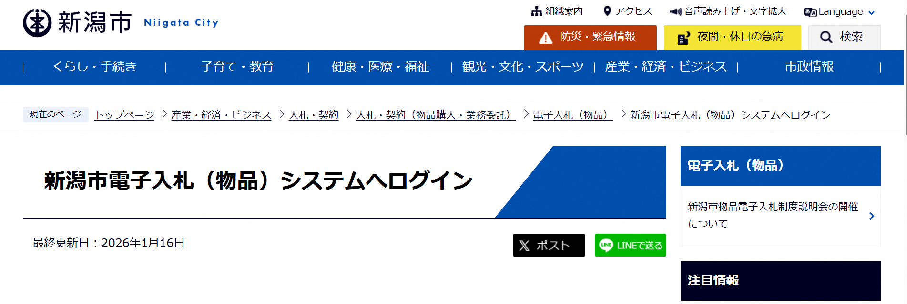
▶新潟市電子入札システム（物品）へのログイン
※イメージ図

Slide 4
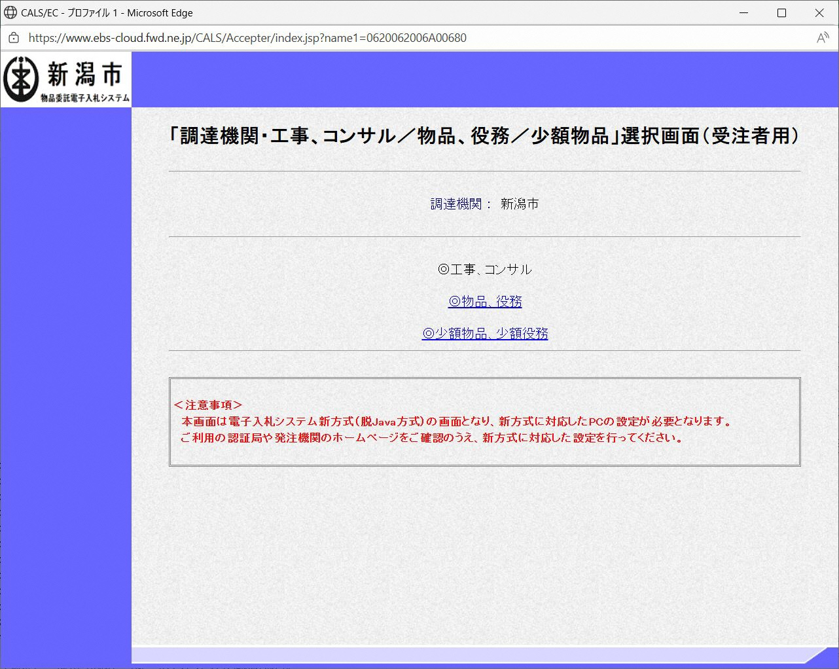

Slide 5
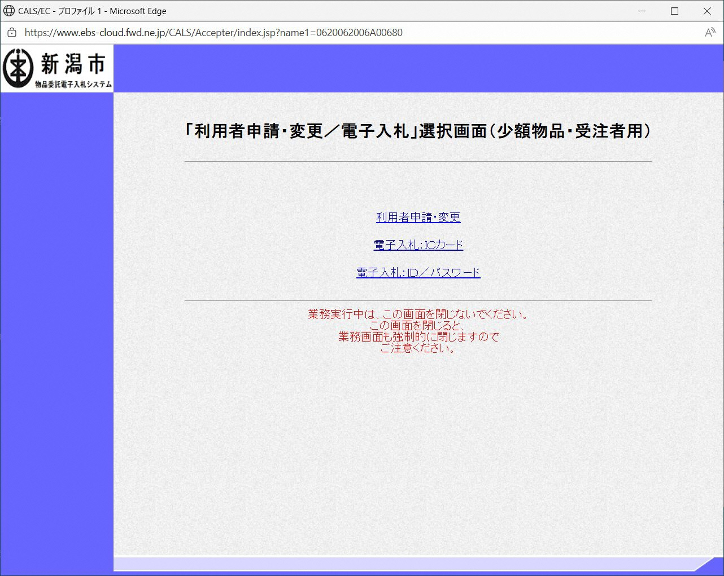

Slide 6
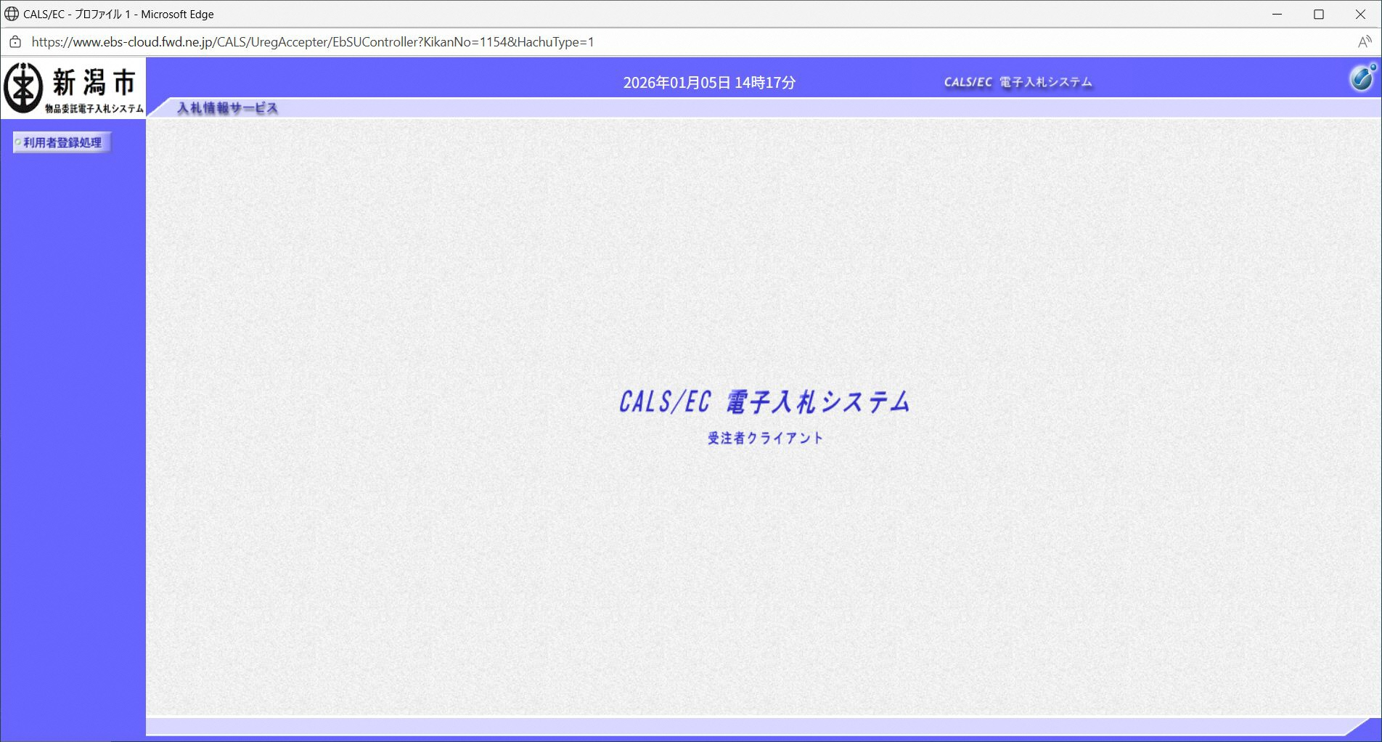

Slide 7
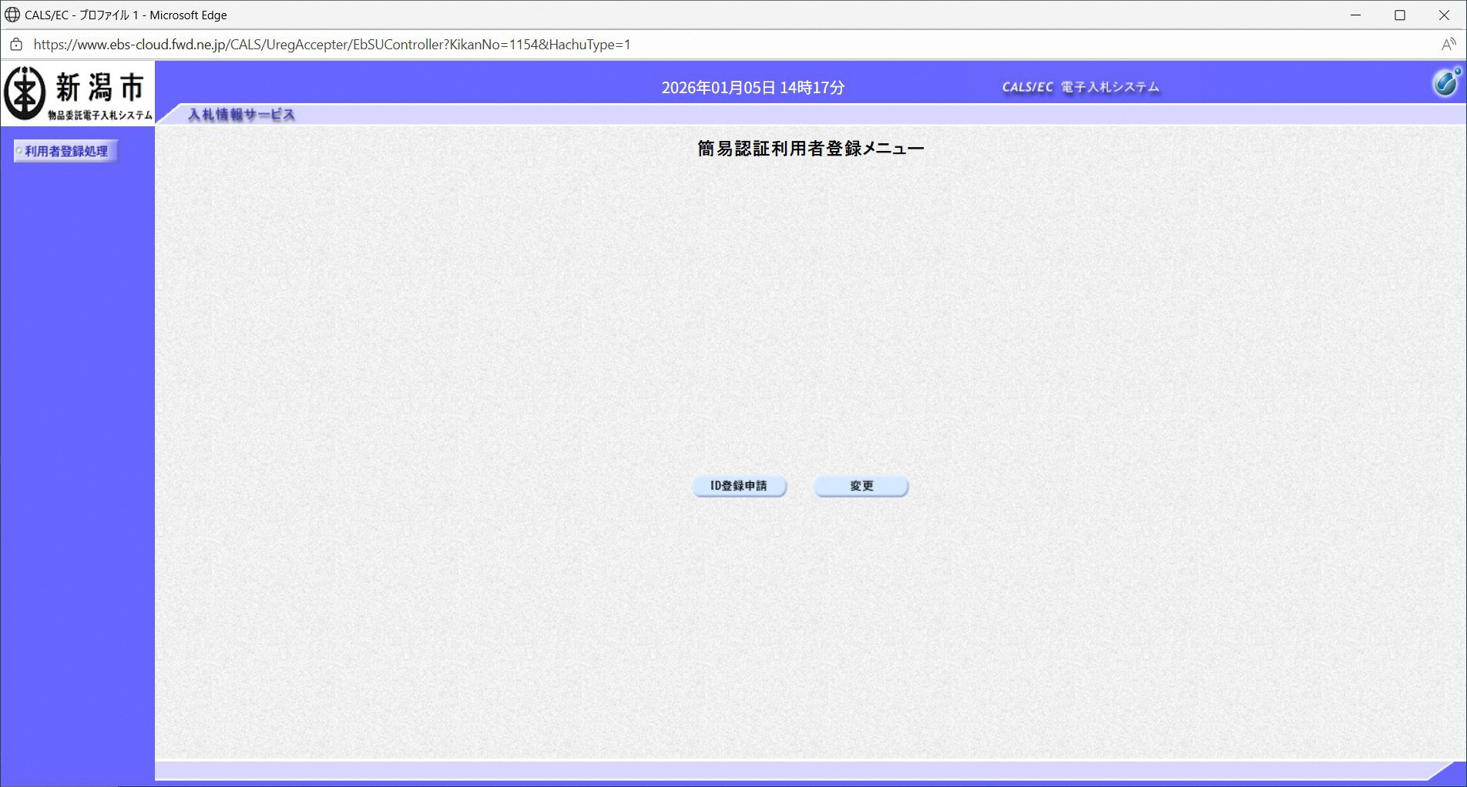

Slide 8
①
発注機関
応札者
認定
入札参加資格申請
有資格業者名簿登録
登録業者名、業者番号を確認
電子入札システム（発注機関）
電子入札システム（応札者）
●業者情報取込
（紙入札業者）
●利用者登録
①資格審査情報検索
②業者情報
IDパスワード登録申請
●電子入札業者として判断
③利用者登録承認
●電子入札システム利用可能

Slide 9
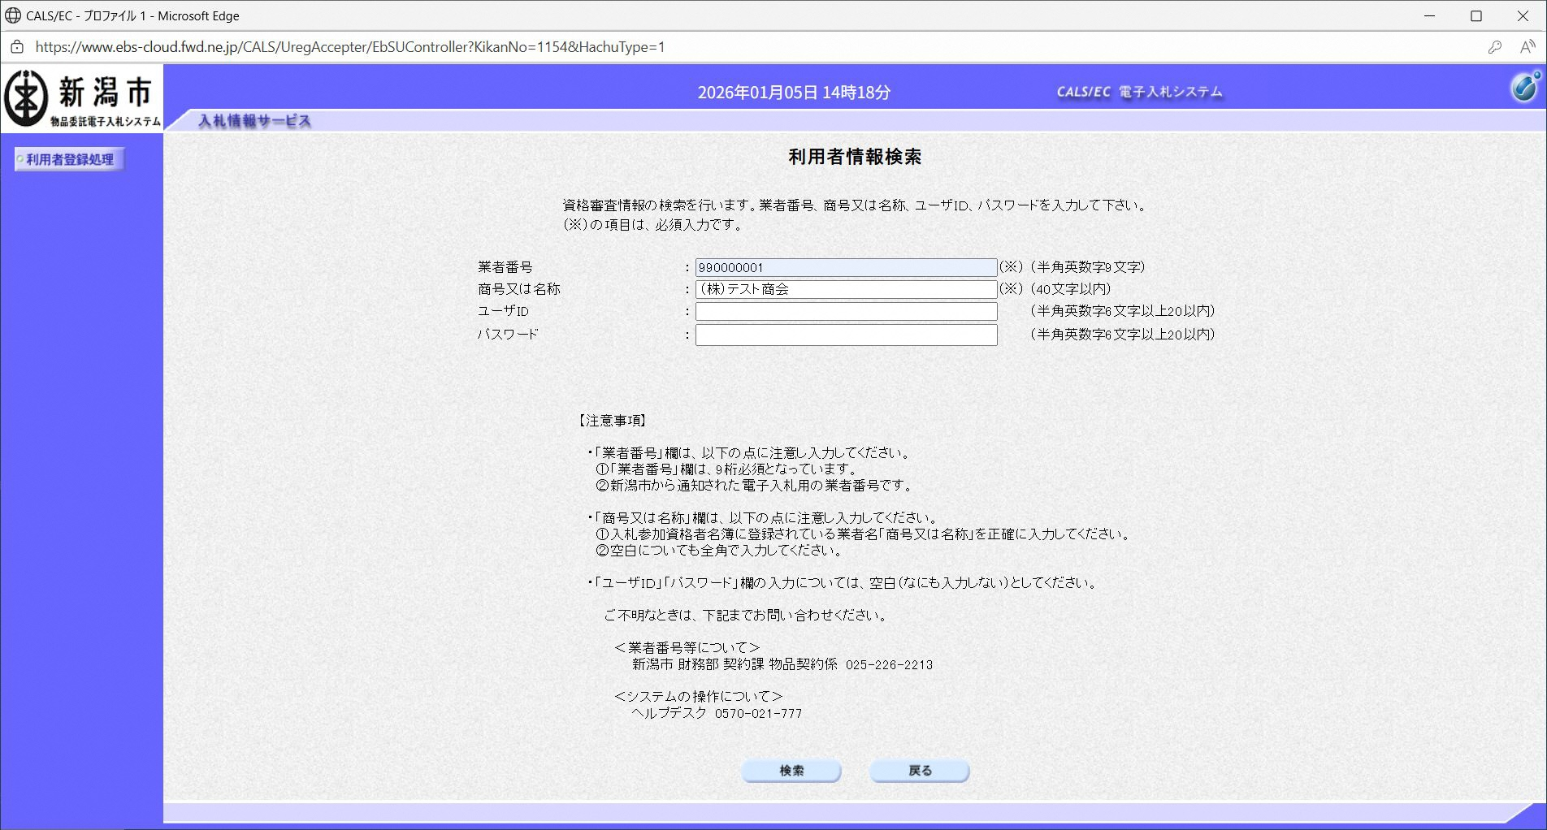
「業者番号」と「商号又は名称」のみ入力してください。

Slide 10
「検索」ボタン押下後、入力情報が誤っていると
「資格審査情報が登録されていません」が表示されます

Slide 11
②
発注機関
応札者
認定
入札参加資格申請
有資格業者名簿登録
登録業者名、業者番号を確認
電子入札システム（発注機関）
電子入札システム（応札者）
●業者情報取込
（紙入札業者）
●利用者登録
①資格審査情報検索
②業者情報
IDパスワード登録申請
●電子入札業者として判断
③利用者登録承認(メール)
●電子入札システム利用可能

Slide 12
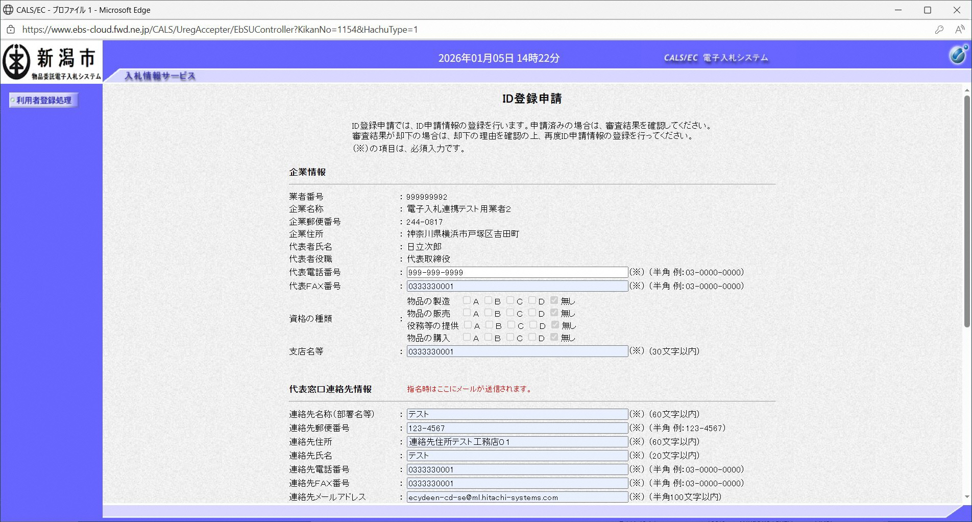
入力欄全てが必須項目となっております。

Slide 13
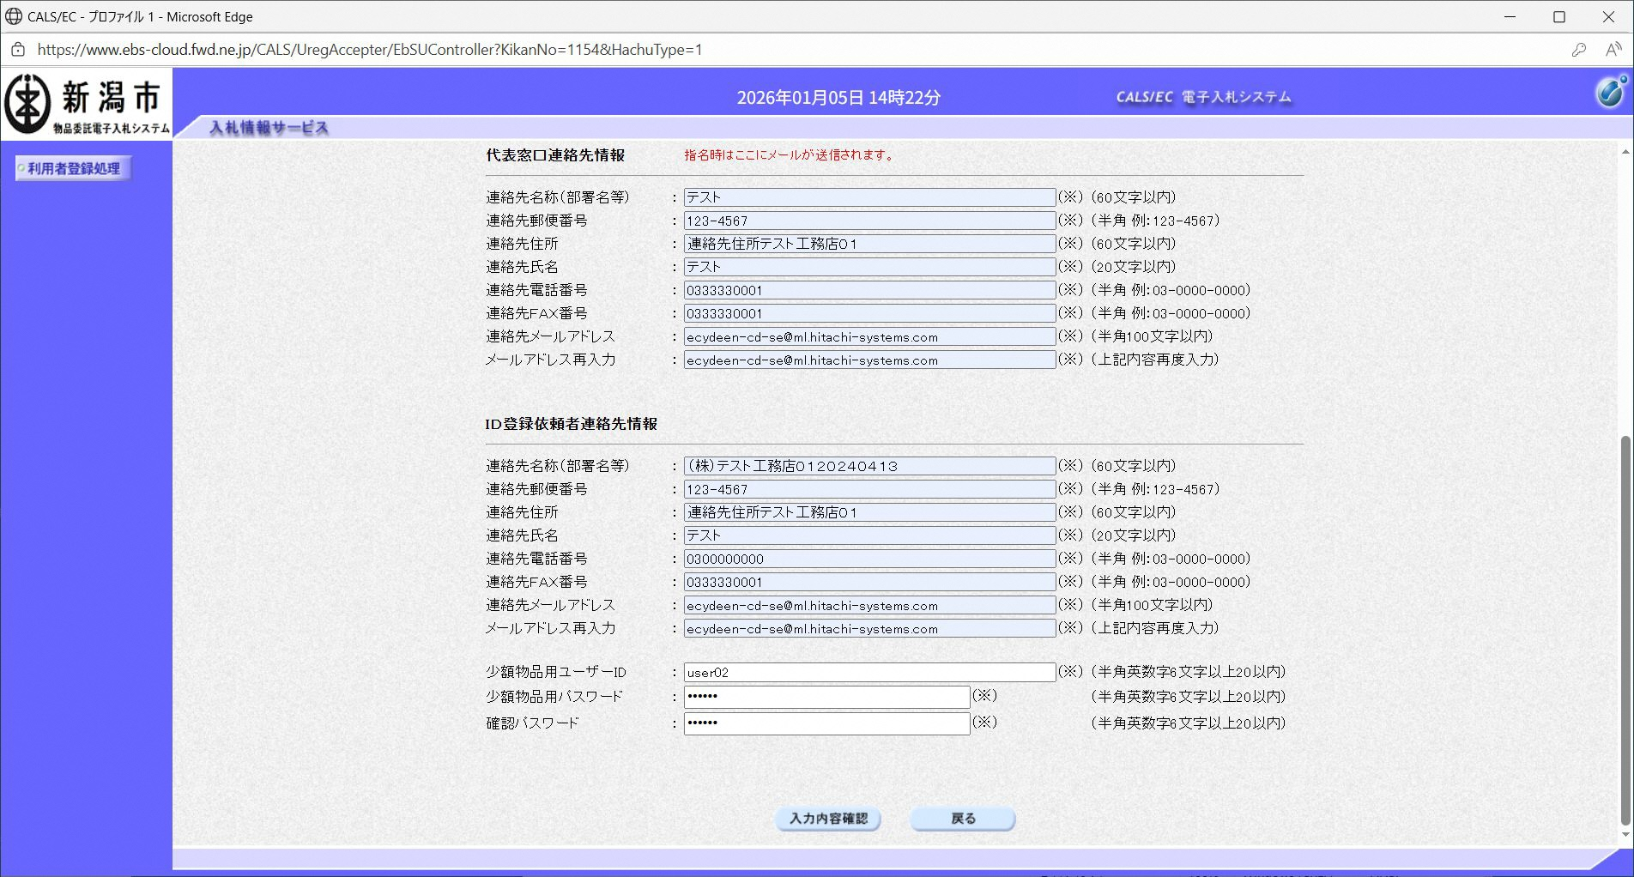
メールアドレスについては、
代表窓口情報⇒指名通知書到着通知のみ
ID登録依頼者連絡先情報
⇒指名通知書到着通知以外すべての通知メールが
送信されます。同一でも構いません。
最後にシステムへログインするための
「ユーザーID」と「パスワード」を入力します。

Slide 14
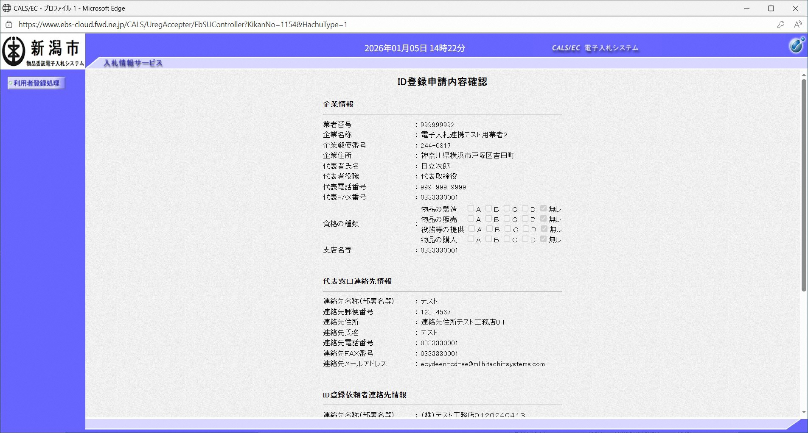
登録内容を確認してください。

Slide 15
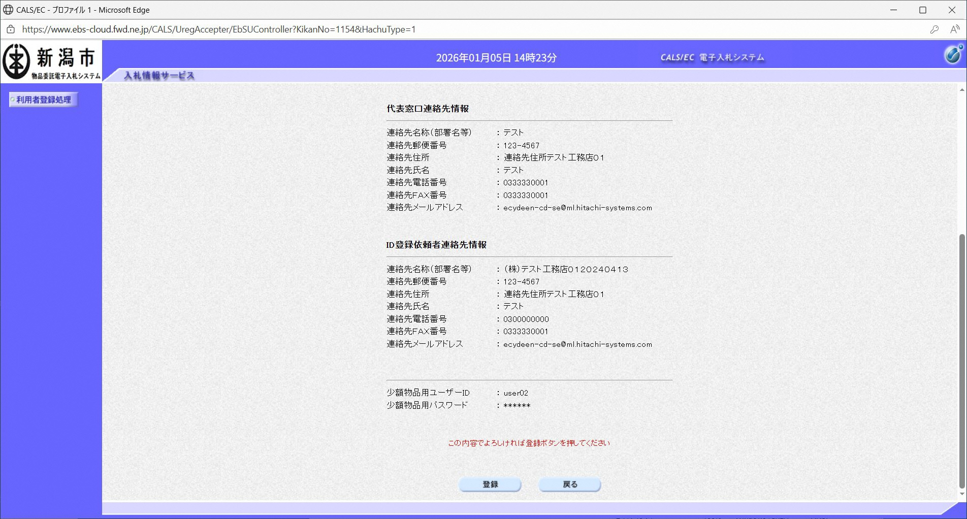

Slide 16
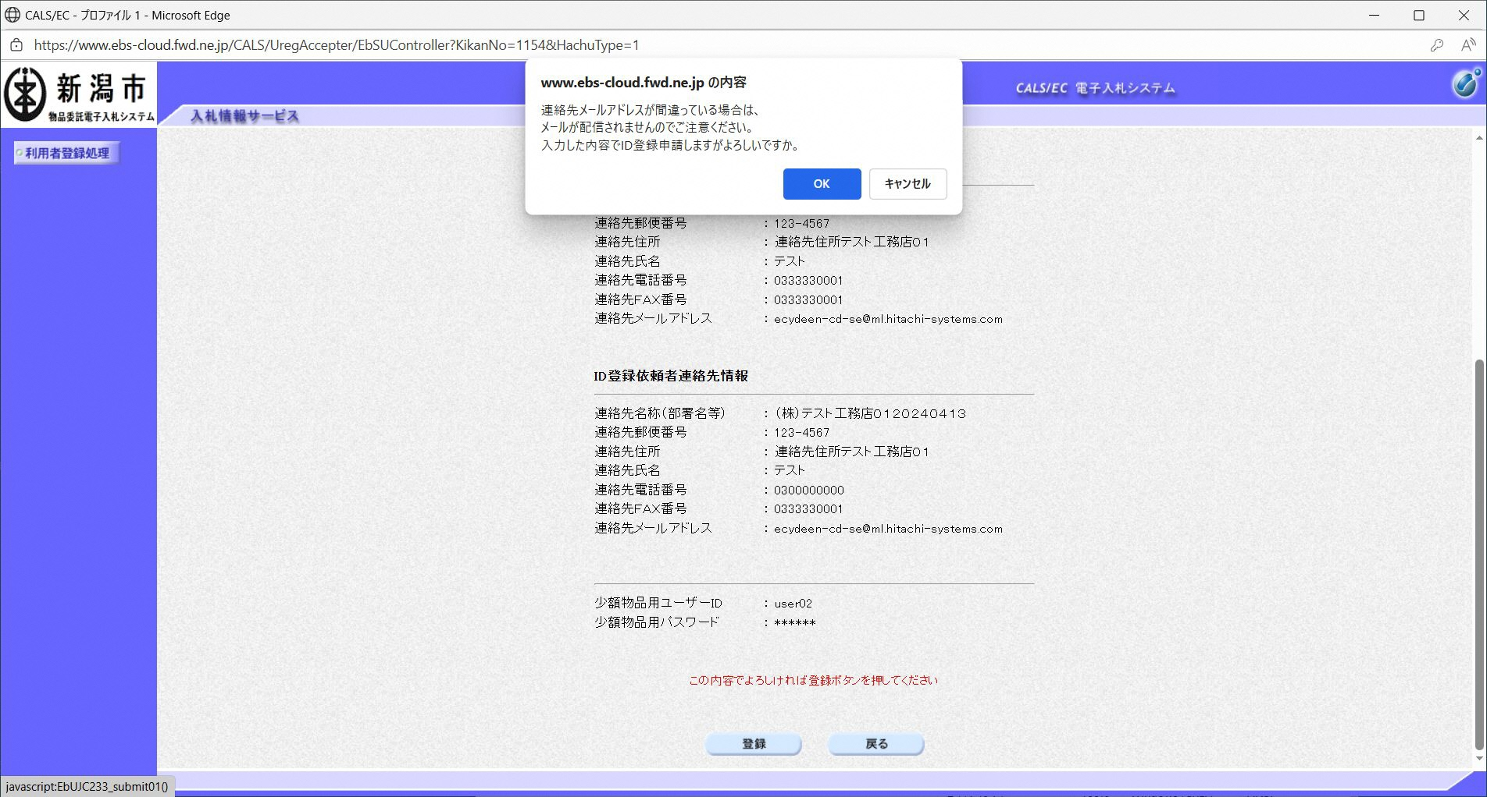
最終確認になります

Slide 17
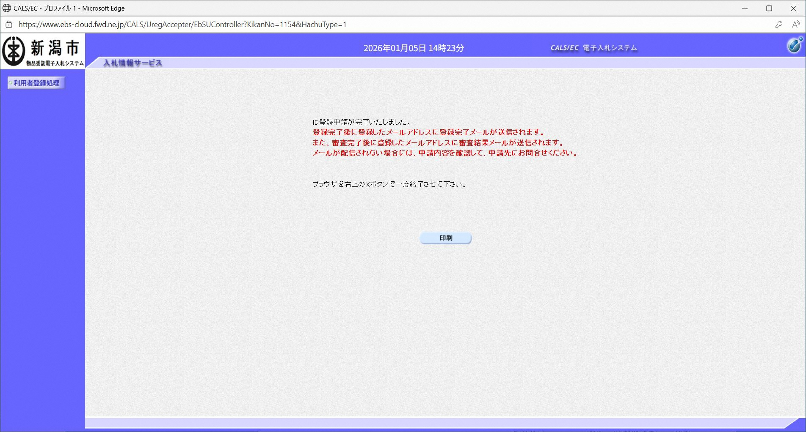
登録が完了しました。
ログインIDの入力のため、
印刷して保管することをお勧めします

Slide 18
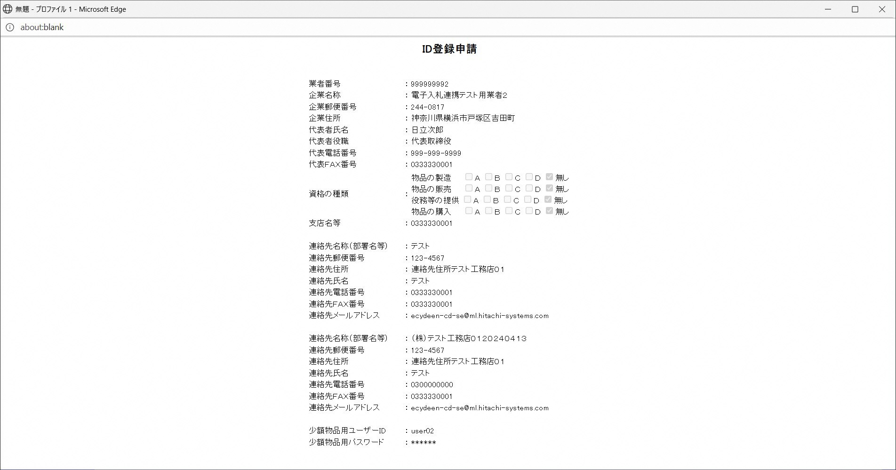
「印刷」ボタンを押下すると、印刷に適した画面が表示されます。
紙への印刷は、ブラウザの印刷機能をお使いください。
パスワードは表示されませんので、必要に応じ記載してください。

Slide 19
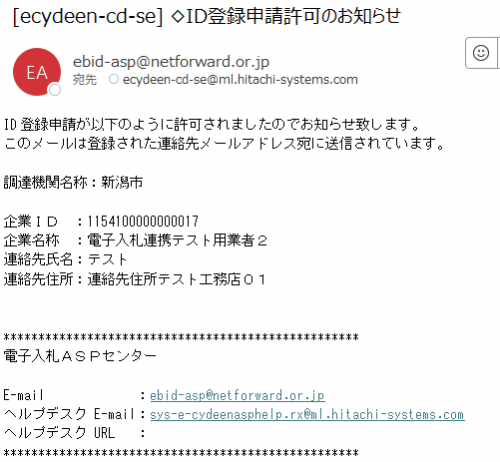
新潟市でID登録申請が許可されると、
このようなメールが送信され、
電子入札システムへログインができるようになります。

